Slide 1
Pygame: Визуальная
новелла

Slide 2
Что такое визуальная новелла
жанр компьютерных игр, представляющий собой интерактивную книгу или «графический роман». История рассказывается через текст, сопровождающийся статичными (реже анимированными) изображениями в стиле аниме, фоновой музыкой и звуковыми

Slide 3
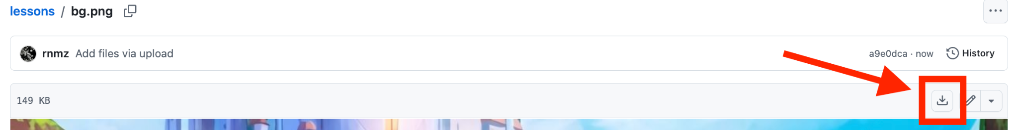
Подготовка проекта
Необходимо:
hero.png для героя
bg.png для фона
Если нету - скачайте github.com/rnmz/lessons/tree/main

Slide 4
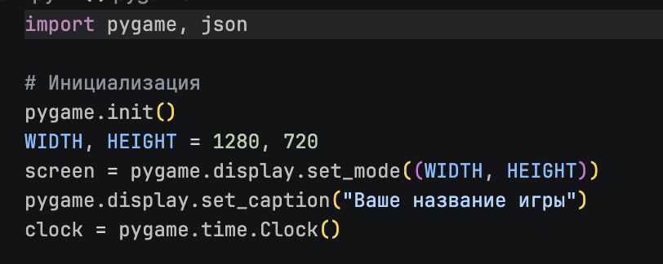
main.py

Slide 5
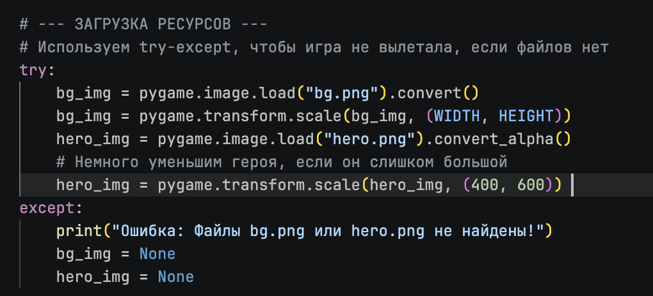
main.py

Slide 6
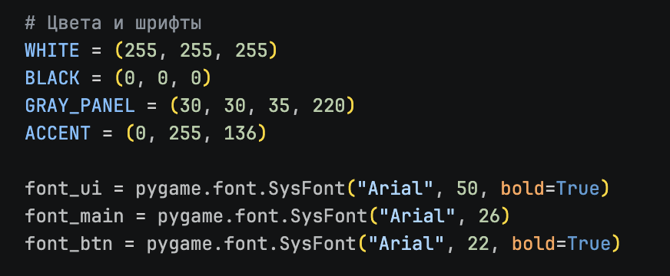
main.py

Slide 7
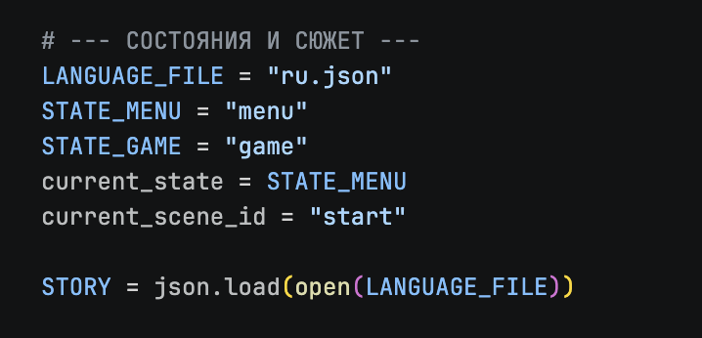
main.py

Slide 8
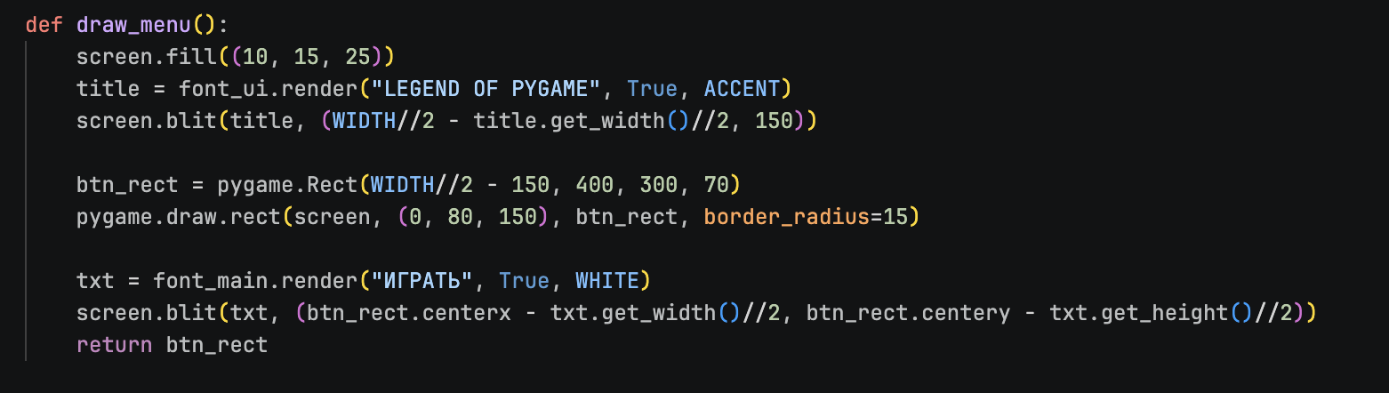
main.py

Slide 9
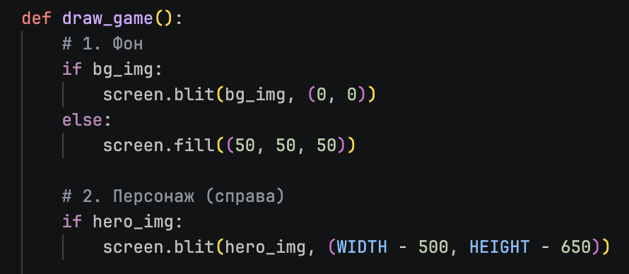
main.py

Slide 10
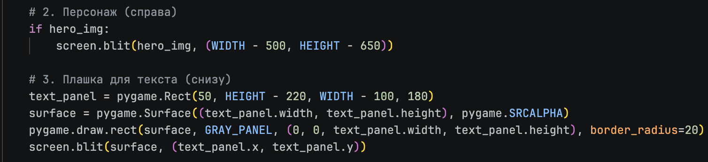
main.py

Slide 11
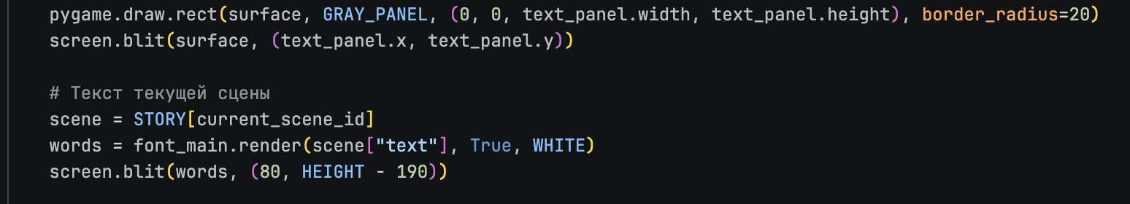
main.py

Slide 12
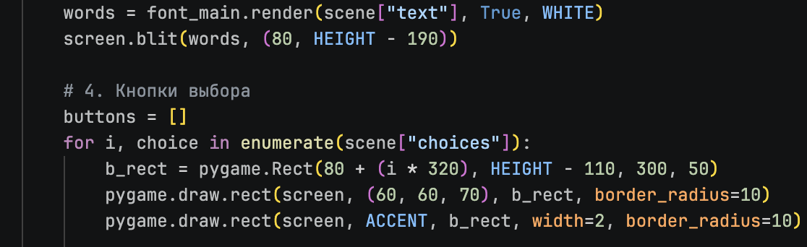
main.py

Slide 13
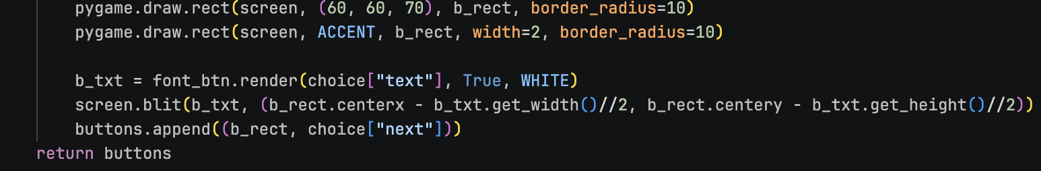
main.py

Slide 14
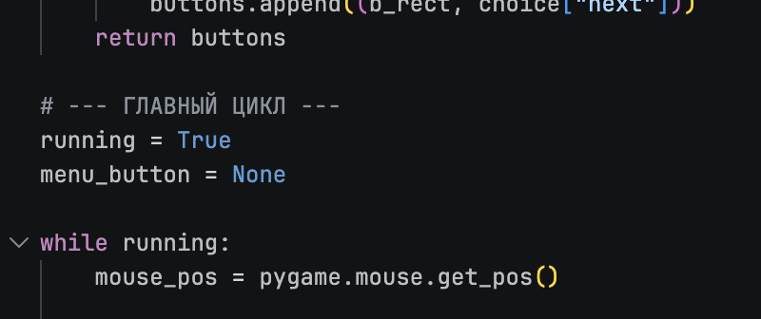
main.py

Slide 15
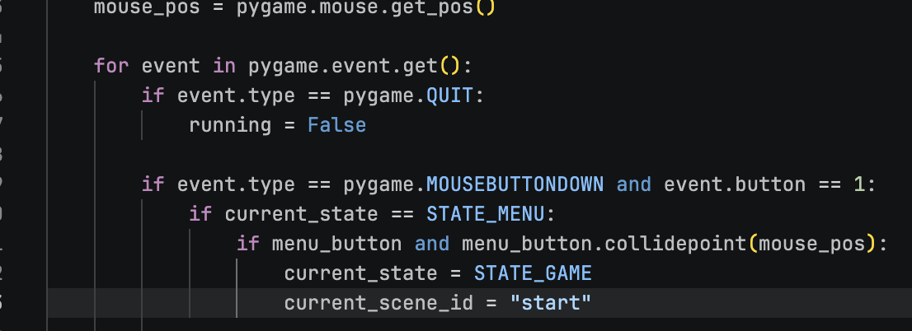
main.py

Slide 16
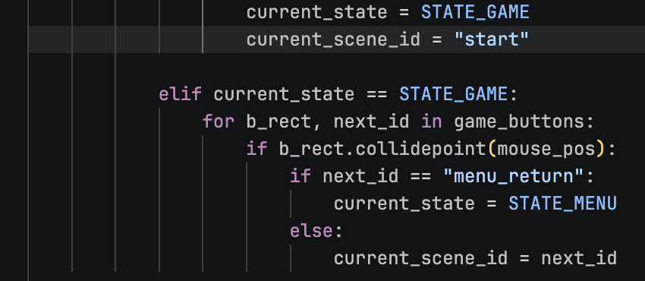
main.py

Slide 17
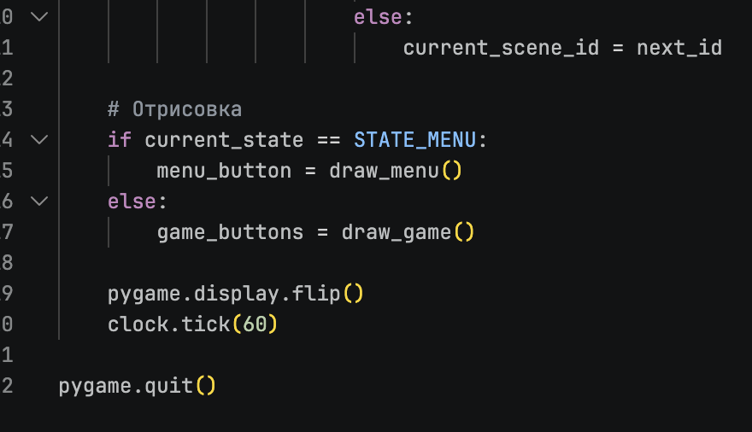
main.py

Slide 18
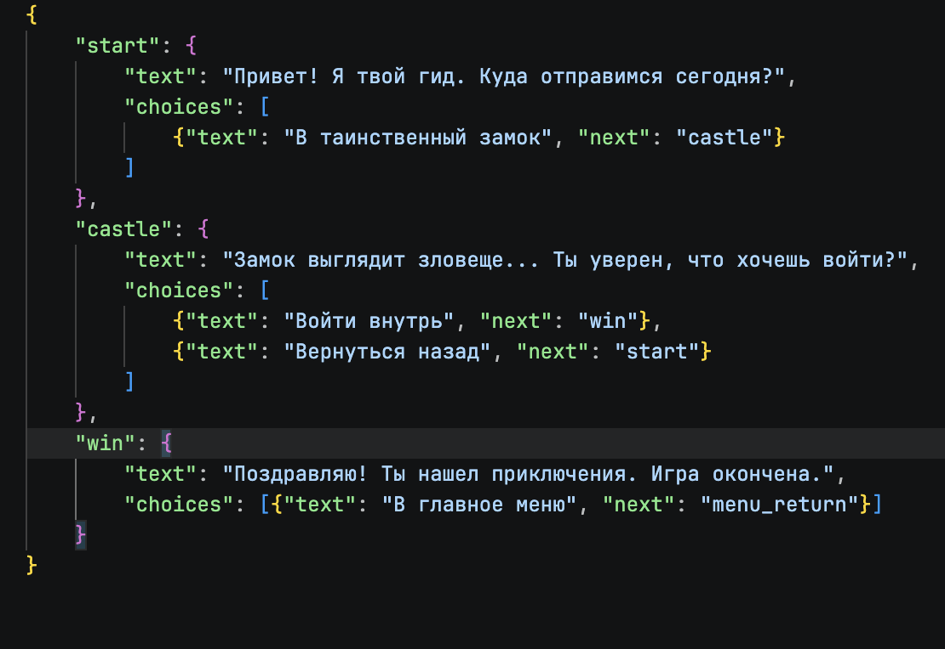
ru.json
Скопировать - github.com/rnmz/lessons/blob/main/ru.json

Slide 19
Чему мы научились
Мультиязычность
Отрисовка текста
json
Выбор хода сюжета
Отрисовка разных экранов

Slide 20
Что будет в следующем занятии
Анимации
Разный фон по ходу развития сюжета
Музыкальное сопровождение
Выбор языка прямо в игре

